Slide 1
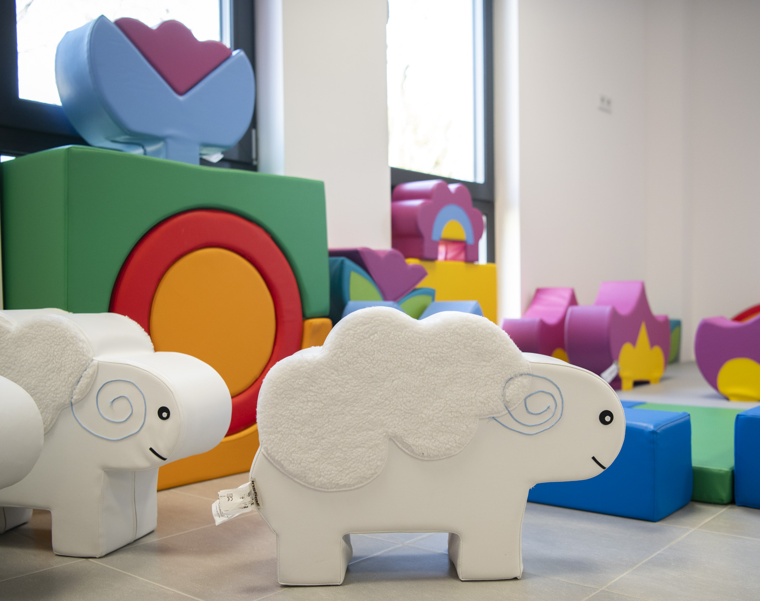

PLAN ADAPTACJI
Żłobek nr 5
ul. Odyńca 59
02-644 Warszawa
#WARSZAWADLANAJMŁODSZYCH

Slide 2
PLAN ADAPTACJI
Rozpoczęcie przez dziecko procesu adaptacji to bardzo trudny okres zarówno dla dzieci jak i rodziców. Niemniej jest on bardzo ważnym momentem w życiu dziecka.
Adaptacja w żłobku jest to proces, podczas którego dziecko buduje poczucie bezpieczeństwa w nowym miejscu z tego etapu nie wolno rezygnować. W naszym żłobku dzieci nowo przyjęte przez pierwsze 3 dni spędzają czas w żłobku w obecności rodzica/opiekuna w małych grupach 6 – 8 osobowych przez 1,5 godziny.
m.st. Warszawa | Zespół Żłobków m.st. Warszawy

Slide 3
I TYDZIEŃ ADAPTACJI
01.09.2025 r. – 05.09.2025 r.
Grupa dzielona jest na III tury
I tura: 8.00 – 9.30
II tura: 10.00 – 11.30
III tura: 14.00 – 15.30
Dziecko i rodzic może poznać w ten sposób wszystkie opiekunki, które będą w jego grupie.
Jest to dobry czas na wzajemną integrację między dziećmi, rodzicami oraz opiekunami.
Każdego dnia dziecko wraz z rodzicem spędza czas w innej podgrupie i spożywa inny, urozmaicony posiłek:
w I turze jest to śniadanie
w II turze owoce i obiad
w III turze zupa i podwieczorek
m.st. Warszawa | Zespół Żłobków m.st. Warszawy

Slide 4
II TYDZIEŃ 08.09.2025 r. – 12.09.2025 r.
Dzieci zostają w swojej grupie przez 1.5 godziny, grupy są podzielone na II tury.
I tura: 8:00 – 9:30
II tura: 9:30 – 12:00
Od 4-go dnia (06.09.2023 r.) adaptacji podejmujemy próbę pozostawienia dziecka na krótką chwilę bez rodzica/ opiekuna. Czas będzie stopniowo wydłużany w zależności od indywidualnych potrzeb dziecka. Jednocześnie prosimy, aby rodzic/opiekun był dostępny pod telefonem.
Przez okres pierwszych dwóch tygodni dzieci nie leżakują.
m.st. Warszawa | Zespół Żłobków m.st. Warszawy

Slide 5
III TYDZIEŃ 15.09.2025 r. – 19.09.2025 r.
W trzecim tygodniu nie ma podziału na podgrupy, dzieci przyprowadzane są do godziny 8:30 i zostają do obiadu (12:00), bądź dłużej. Podejmowane są pierwsze próby leżakowania.
Czas pozostania w grupie jest uzależniony od indywidualnych potrzeb dziecka.
m.st. Warszawa | Zespół Żłobków m.st. Warszawy

